Slide 1
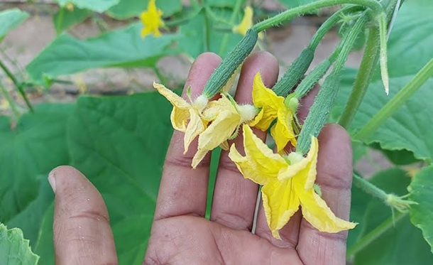
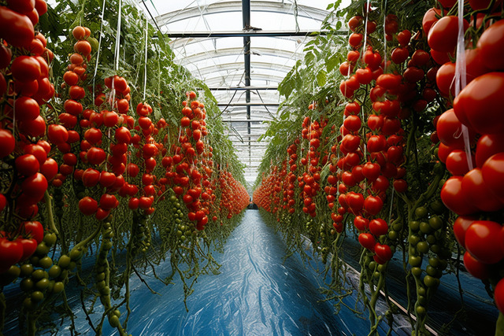
المعيار | المخرج | عنوان الدرس | الوحدة
يحصد المحاصيل الزراعية في الأوقات المحدد للحصاد | يحصد المحاصيل الزراعية في الأوقات المحدد للحصاد | الدرس رقم 14: يحصد المحاصيل الزراعية في الأوقات المحدد للحصاد | يظهر معرفة ومهارة في اساسيات الزراعة
ان يشير الطالب علي موسم الطماطم عندما يكون الجاهز للحصاد
موسم الطماطم جاهز للحصاد
قبل موعد الحصاد

Slide 2
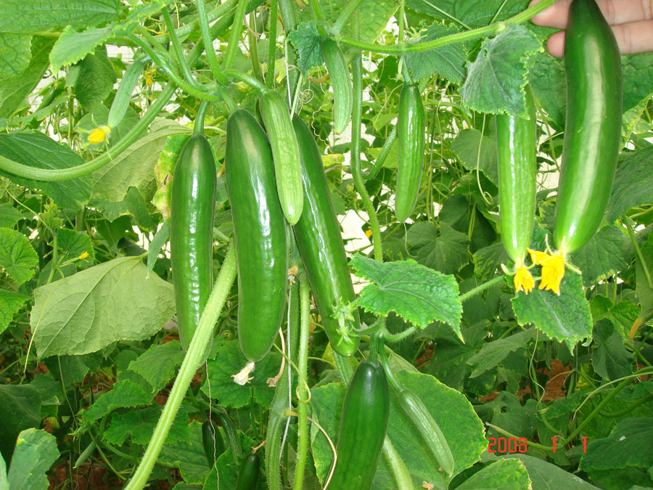
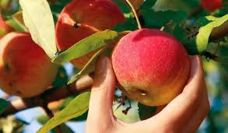
المعيار | المخرج | عنوان الدرس | الوحدة
يحصد المحاصيل الزراعية في الأوقات المحدد للحصاد | يحصد المحاصيل الزراعية في الأوقات المحدد للحصاد | الدرس رقم 14: يحصد المحاصيل الزراعية في الأوقات المحدد للحصاد | يظهر معرفة ومهارة في اساسيات الزراعة
ان يشير الطالب علي موسم الخيار عندما يكون الجاهز للحصاد
موسم الخيار جاهز للحصاد
قبل موعد الحصاد

Slide 3
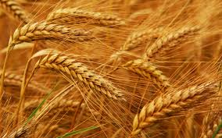
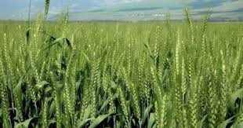
المعيار | المخرج | عنوان الدرس | الوحدة
يحصد المحاصيل الزراعية في الأوقات المحدد للحصاد | يحصد المحاصيل الزراعية في الأوقات المحدد للحصاد | الدرس رقم 14: يحصد المحاصيل الزراعية في الأوقات المحدد للحصاد | يظهر معرفة ومهارة في اساسيات الزراعة
ان يشيرالطالب علي موسم القمح قبل الحصاد
موسم الخيار جاهز للحصاد
قبل موعد الحصاد

